Slide 1







PETA KONSEP
A
Sistem Kodefikasi Gambar
B
Pengolahan Citra

Slide 2
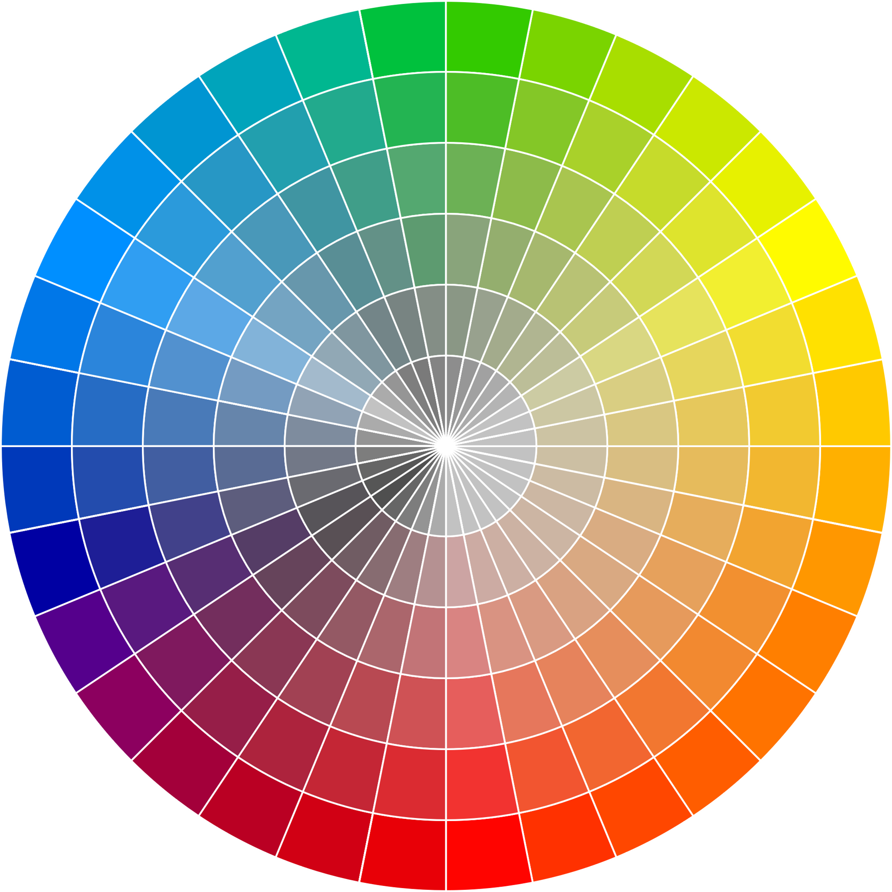

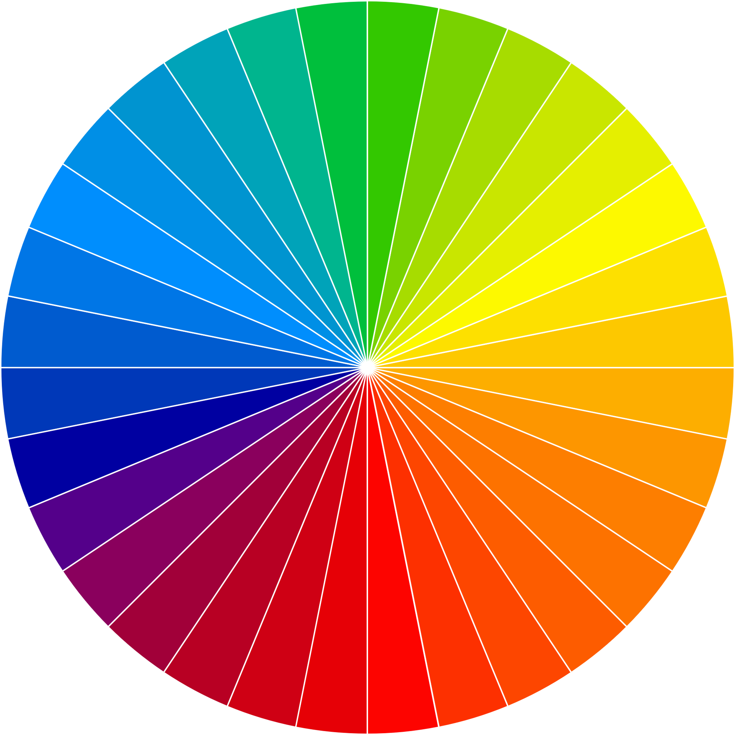

A
Sistem Kodefikasi Gambar
01
Model Warna
RGB
HSV
HSL
CMYK
Red Grey Blue
Cyan, Magenta, Yellow, dan Key
Hue, Saturation, Value
Hue, Saturation, Lightness
Notes:
Tambahin ilustrasi

Slide 3

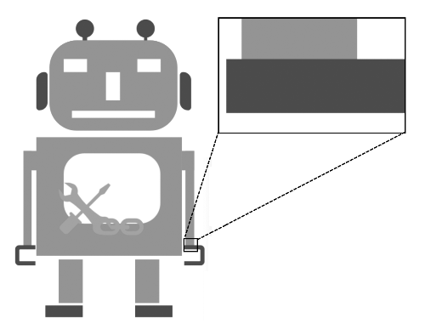
A
Sistem Kodefikasi Gambar
02
Representasi Gambar
a. Gambar raster
b. Gambar Vektor
Jenis gambar digital yang terdiri dari kumpulan piksel (titik gambar) yang tersusun dalam grid atau matriks
Jenis gambar yang terdiri dari objek-objek matematis yang didefinisikan oleh titik, garis, kurva, dan polygon.

Slide 4




A
Sistem Kodefikasi Gambar
03
Aplikasi Gambar Raster
Fotografi digital
Desain web
Desain grafis
Game
Pencitraan medis

Slide 5



A
Sistem Kodefikasi Gambar
04
Fitur Gambar
Resolusi
Rentang warna
Kecerahan & kontras
Notes:
Tambahin ilustrasi

Slide 6
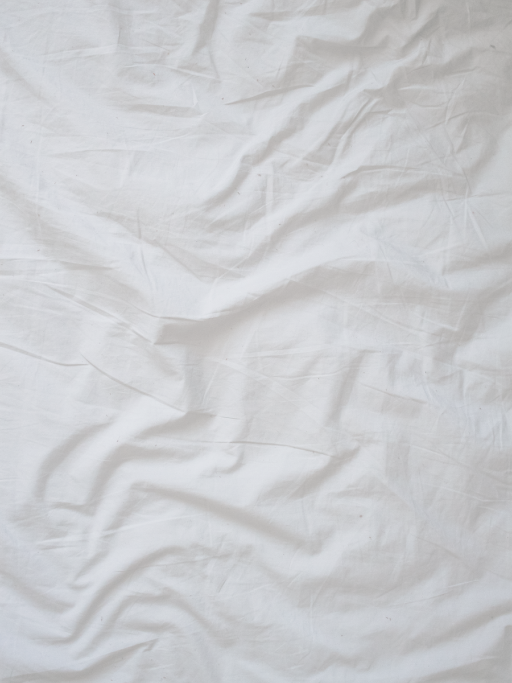
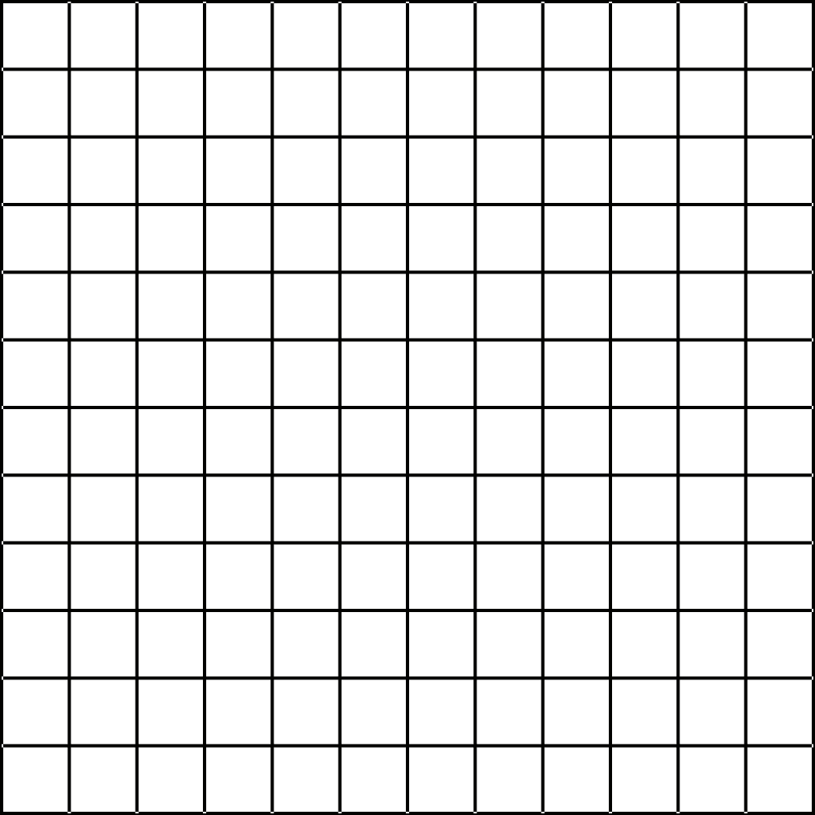
A
Sistem Kodefikasi Gambar
05
Tesktur
06
Bentuk dan Struktur (Form)

Slide 7

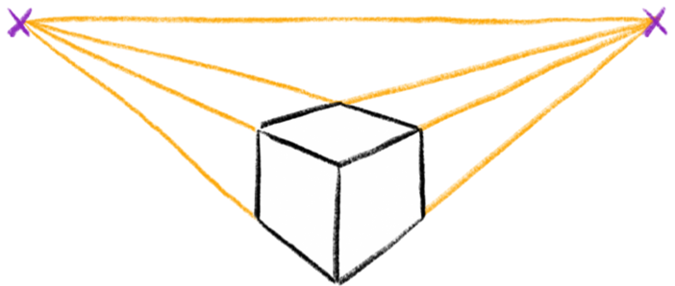
A
Sistem Kodefikasi Gambar
07
Perspektif & Kedalaman
Kedalaman diperoleh melalui:
Jenis perspektif:
Tumpang tindih objek
Satu titik
Ukuran & penempatan objek
Dua titik
Perspektif
Tiga titik
Pencahayaan & bayangan
Perpentif atmosferik
Notes:
Tambahin ilustrasi

Slide 8
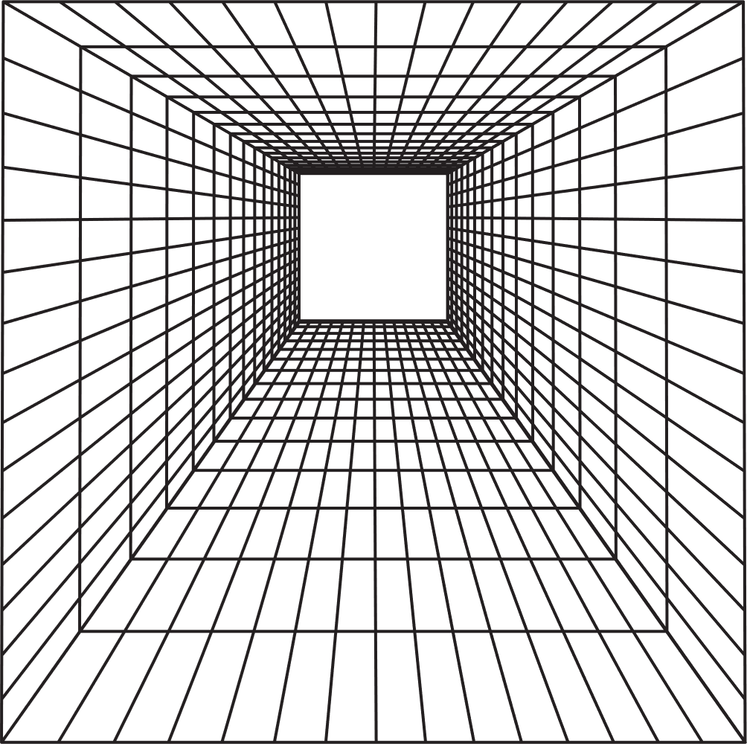

A
Sistem Kodefikasi Gambar
08
Komposisi
a. Aturan sepertiga (Rules of Thirds)
e. Garis yang menonjol
b. Komposisi di tengah dan simetris
f. Pola diagonal dan segitiga
c. Frame di dalam Frame
h. Penuhi bingkai foto
d. Menempatkan objek

Slide 9


B
Pengolahan Citra
01
Format File Standar untuk Gambar
a. JPEG atau JPG
Dikembangkan oleh Joint Photographic Group yang memiliki kelebihan mengompresi ukuran file gambar tanpa mengorbankan kualitas
b. PNG
Portabel Network Graphics memiliki keunggulan menyimpan transparansi dari sebuah bagian gambar
c. GIF
Grapichs Interchange Format Adalah format file gambar yang umum untuk menyimpan animasi atau gambar statis
d. TIFF
Tagged image File Format format file gambar yang sering digunakan dalam ilustrasi grafis dan fotografi professional. Format ini mampu memnyimpan gambar dengan kualitas sangat tinggi

Slide 10

B
Pengolahan Citra
02
Pemroses Citra Digital Filtering
a. Filter rata-rata
Untuk menghaluskan gambar dengan meratakan perbedaan intensitas piksel di sekitarnya
b. Filter gaussian
Untuk menghaluskan gambar, tetapi menghasilkan efek yang lebih halus dan alami dibandingkan fitler lainnya
c. Filter sharpening
Digunakan untuk meningkatkan kejelasan dan ketajaman gambar dengan mempertajam perbedaan intensitas di sekitar tepi objek
d. Filter median
Untuk mengurangi noise pada gambar dengan menggantikan nilai piksel terhadap nilai median dari piksel sekitarnya

Slide 11
B
Pengolahan Citra
02
Pemroses Citra Digital Filtering
e. Filter sobel
Unutk mendeteksi tepi pada gambar sehingga garis & tepi objek dengan memperjelas intensitasnya
f. Filter sobel
Filter untuk mengubah tampilan warna keseluruhan gambar sehingga menghasilkan suasana yang berbeda
g. Filter saturasi
Digunakan untuk mengatur intensitas warna dalam gambar
h. Filter kontras
Untuk meningkatkan perbedaan antara highlight dan shadow dalam gambar

Slide 12


B
Pengolahan Citra
03
Pemroses Citra Digital: Filter Sobel (Deteksi Tepi)
04
Pemroses Citra Digital: Segmentasi
Filter Sobel atau deteksi tepi (edge detection) adalah sebuah teknik pemrosesan gambar yang digunakan untuk mendeteksi batas objek atau bagian dalam sebuah gambar.
Segmentasi dalam pemrosesan citra digital adalah proses membagi atau memisahkan gambar menjadi beberapa bagian yang memiliki karakteristik atau atribut yang serupa.

